Slide 1


MERLIN, Angela 02/01/2026
PRÉSENTATION

Slide 2
Sommaire
Contexte du projet
Aperçu de la maquette
Méthodologie utilisée
Tableau Kanban
Spécifications techniques
Veille technologique
Conclusion
Questions

Slide 3
Dans une démarche de diversification de ses activités, Qwenta, acteur historique de l’impression de supports professionnels, souhaite proposer à ses clients restaurateurs une nouvelle solution en ligne nommée Menu Maker.
Cette solution permet aux restaurateurs de créer et de personnaliser leurs menus en toute autonomie.
Menu Maker facilite l’ajout et l’organisation des plats et des boissons, ainsi que la diffusion des menus sur différents supports, qu’il s’agisse d’une impression papier ou d’une publication en ligne via les réseaux sociaux et les plateformes de commande en ligne.

Slide 4
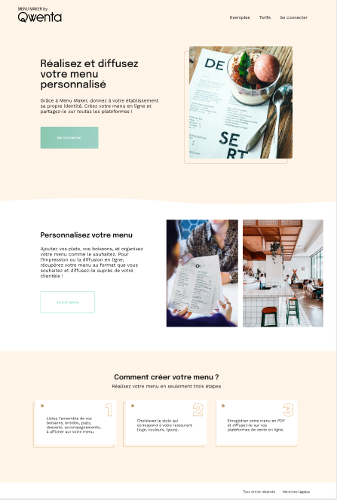
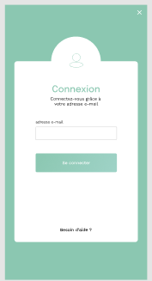
MenuMaker -
page d’accueil
Cette maquette présente la page d’accueil de Menu Maker ainsi que la modale de connexion, point d’entrée principal permettant au restaurateur d’accéder à l’application.
Notes:
La page d’accueil permet de comprendre rapidement le service proposé par Qwenta.
L’utilisateur peut se connecter directement depuis cette page via une modale, en renseignant son adresse e-mail. Un lien de connexion sécurisé lui est ensuite envoyé, sans mot de passe.

Slide 5
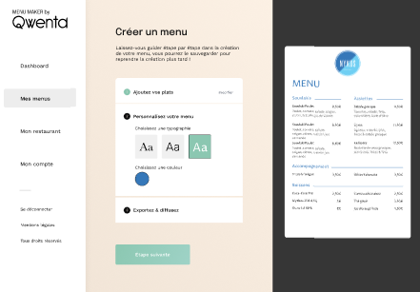
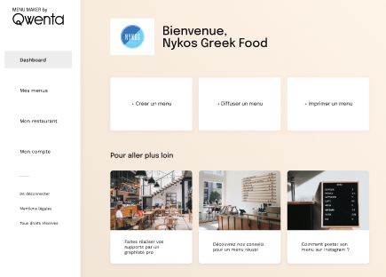
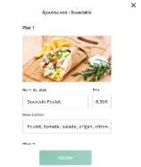
Création et gestion du menu
Principales fonctionnalités de Menu Maker, de l’édition du menu à la gestion des plats, jusqu’au tableau de bord du restaurateur
Notes:
Ecrans principaux utilisés par le restaurateur une fois connecté.
On y voit l’interface d’édition du menu, qui permet de personnaliser la mise en page et l’organisation des contenus.
L’ajout d’un plat se fait via une modale dédiée, dans laquelle le restaurateur renseigne les informations essentielles du plat, de manière simple et guidée.
Enfin, le dashboard permet d’accéder rapidement aux actions principales, comme la création, la diffusion ou l’impression du menu, et sert de point central de navigation dans l’application.

Slide 6
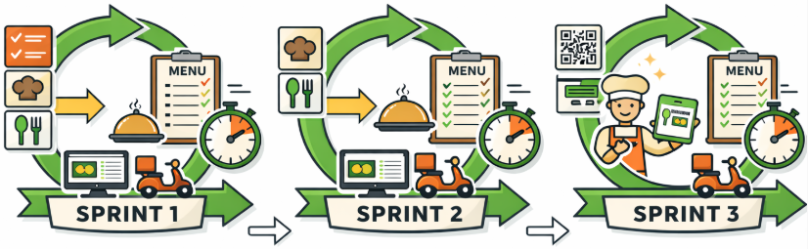
Méthodologie Agile et Scrum
Le projet Menu Maker s’appuie sur la méthodologie Agile, permettant une organisation itérative et progressive du développement.
Le travail est structuré en sprints, chacun ayant des objectifs fonctionnels clairement définis.
Notes:
La méthodologie Agile est utilisée afin de découper le développement en étapes progressives et facilement ajustables.
Le projet est organisé en sprints, chacun correspondant à un ensemble de fonctionnalités prioritaires.
L’utilisation d’un tableau Kanban permet de visualiser l’avancement du projet, de suivre les user stories et de prioriser les tâches en fonction des besoins.
Cette organisation facilite la gestion du projet, tout en laissant de la flexibilité pour faire évoluer les choix au fil de l’avancement.

Slide 7
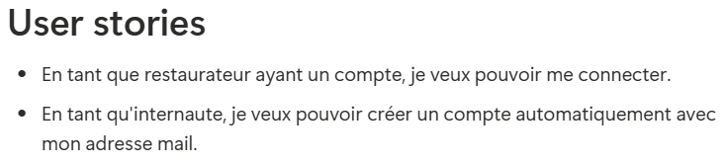
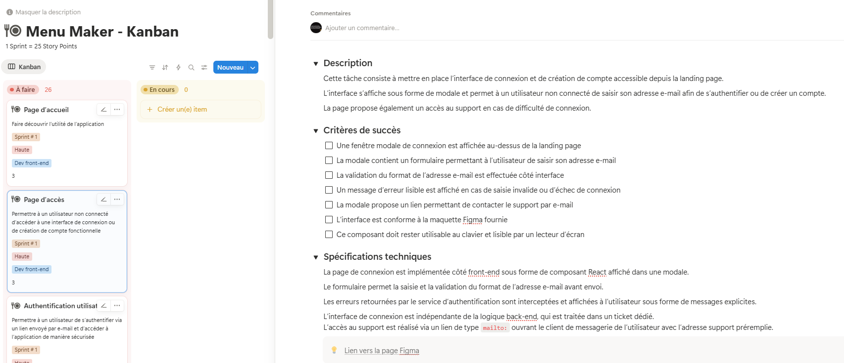
Tableau Kanban
Le tableau Kanban centralise les user stories et les tâches associées, en précisant leur attribution, leur priorité et leur charge, afin de suivre l’avancement du projet et de faciliter la coordination au sein de l’équipe.
Kanban disponible ici
Notes:
Pour le suivi du projet, j’ai utilisé un tableau Kanban afin de visualiser l’avancement des différentes user stories.
Chaque ticket correspond à une fonctionnalité du projet et contient à la fois la description, les critères de succès et les spécifications techniques associées.
Cela permet d’avoir une vision claire de l’avancement et de mieux coordonner le travail de l’équipe.

Slide 8






Principales spécifications techniques
Frontend dynamique
Interface web réactive permettant une gestion fluide des menus par le restaurateur.
Authentification par lien e-mail
Connexion sécurisée sans mot de passe.
Backend centralisé
Gestion des données et de l’authentification via des services dédiés.
Séparation données / médias
Gestion des photos indépendante des données textuelles.
Base de données NoSQL
Stockage flexible des menus, plats et catégories.
Accessibilité intégrée
Utilisation d’éléments HTML sémantiques et navigation clavier.
Notes:
Les choix techniques visent une application simple, moderne et maintenable

Slide 9
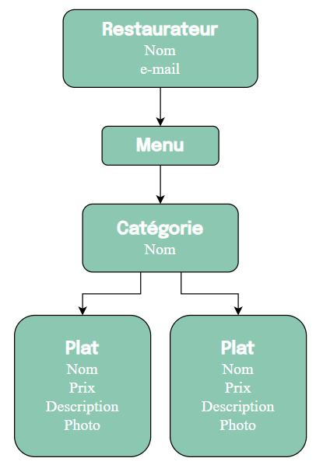
Architecture de gestion des menus
Lorsqu’un restaurateur crée ou modifie un menu, les informations saisies sont transmises du front-end vers le back-end, puis stockées dans une base de données NoSQL.
Les menus sont organisés par catégories et par plats, et associés à l’utilisateur connecté.
Lors de l’affichage, le back-end récupère les données et les renvoie au front-end pour présentation à l’utilisateur.
Notes:
Gestion des catégories et des plats pérenne et propre à chaque restaurateur. Ce schéma illustre le fonctionnement global : les données saisies côté front sont envoyées au backend, stockées en base de données, puis récupérées pour l’affichage des menus selon l’utilisateur connecté.
Cette organisation permet permet une organisation souple des menus, qui peut évoluer dans le temps selon les besoins du restaurateur.
Les photos sont gérées séparément et liées aux plats via une URL, ce qui évite de surcharger les données du menu.

Slide 10
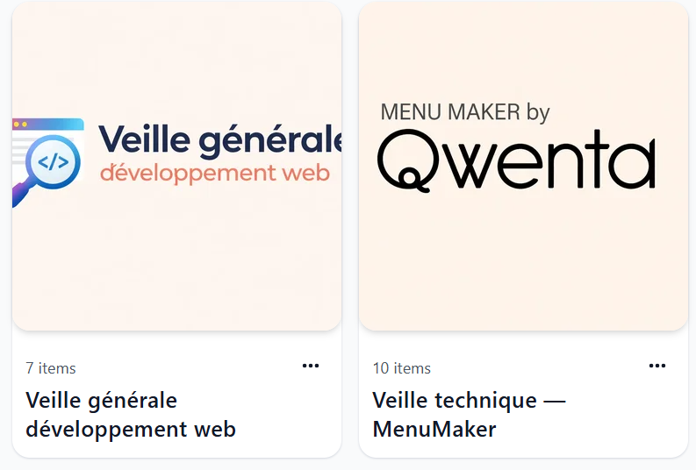
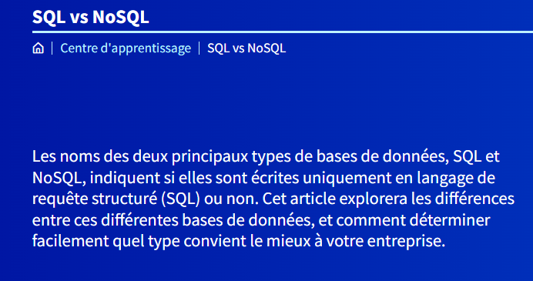
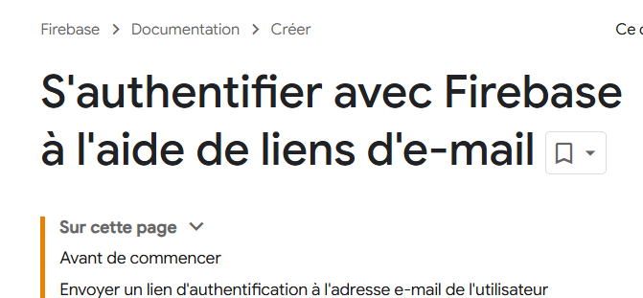
Veille Technologique
Une veille technologique a été réalisée tout au long du projet afin de nourrir les réflexions techniques et méthodologiques.
Elle a été organisée autour de deux axes : un premier directement lié au projet Menu Maker, et un second plus général sur le développement web.
Notes:
La veille liée au projet a permis d’éclairer des choix comme l’architecture de l’application, l’utilisation d’une base NoSQL ou encore le mode d’authentification.
La veille plus générale a contribué à structurer la gestion de projet et à adopter de bonnes pratiques.

Slide 11
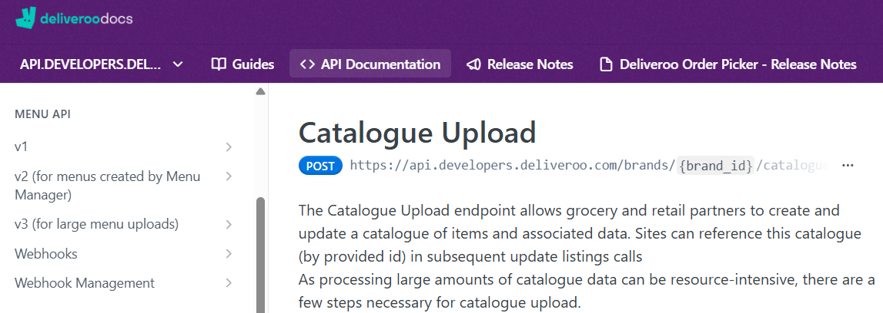
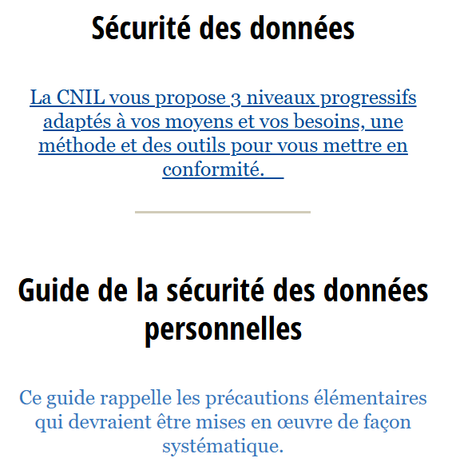
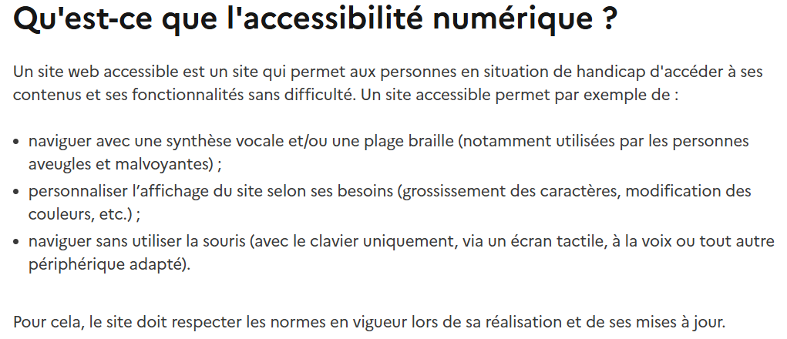
Veille Technologique
Notes:
Par exemple, la veille autour de l’authentification sans mot de passe a conduit au choix d’une connexion par lien e-mail, plus simple pour les restaurateurs.

Slide 12

Conclusion
Menu Maker : conçu pour répondre aux besoins des restaurateurs tout en s’inscrivant dans la stratégie de Qwenta.
Les choix fonctionnels, techniques et méthodologiques visent à garantir une solution simple, évolutive et durable:
Fonctionnalités centrées sur l’autonomie du restaurateur
Architecture moderne basée sur React et Firebase
Organisation Agile favorisant la flexibilité et l’itération
Veille technologique active pour accompagner l’évolution du projet

Slide 13
Merci de votre attention.
Je suis à votre disposition pour vos questions.

